Slide 1

Разработка веб-страниц на языке разметки HTML5 с использованием каскадных таблиц стилей CSS3
Зуев Александр

Slide 2
2. Форматирование текста при помощи HTML

Slide 3
2.1 Классификация тегов

Slide 4
Линейные (строчные) и блочные
линейные: <b>, <i>, <u>, <font>;
блочные: <p>, <h1> - <h6>.

Slide 5
2.2 Модель форматирования текста: заголовки и абзацы.

Slide 6
Заголовки
<h1>Заголовок первого уровня</h1>
<h2>Заголовок второго уровня</h2>
<h3>Заголовок третьего уровня</h3>
<h4>Заголовок четвертого уровня</h4>
<h5>Заголовок пятого уровня</h5>
<h6>Заголовок шестого уровня</h6>

Slide 7
<h1>Заголовок первого уровня</h1>
Заголовок самого верхнего уровня, на странице рекомендуется использовать только один раз, по возможности частично дублируя заглавие страницы.
Тег <h1> должен быть уникальным для каждой страницы сайта. Рекомендуется прописывать тег в начале статьи, используя ключевое слово в тексте заголовка.
Размер шрифта в браузере равен 2em, верхний и нижний отступ по умолчанию 0.67em.

Slide 8
<h2>Заголовок второго уровня</h2>
Им обозначаются подзаголовки тега <h1>. Размер шрифта в браузере равен 1.5em, верхний и нижний отступ по умолчанию 0.83em.
<h3>Заголовок третьего уровня</h3>
Показывает подзаголовки тега <h2>. Размер шрифта в браузере равен 1.17em, верхний и нижний отступ по умолчанию 1em.
<h4>Заголовок четвертого уровня</h4>
<h5>Заголовок пятого уровня</h5>
<h6>Заголовок шестого уровня</h6>
Обозначают подзаголовки четвёртого, пятого и шестого уровня. Размер шрифта в браузере равен 1em / 0.83em / 0.67em, верхний и нижний отступ по умолчанию 1.33em / 1.67em/ 2.33em соответственно.

Slide 9
Единицы измерения: " em", " px", "%"
1em – текущий размер шрифта.
Можно брать любые пропорции от текущего шрифта: 2em, 0.5em и т.п.
Размеры в em – относительные, они определяются по текущему контексту.

Slide 10
Единицы измерения: "em", " px", "%"
Пиксель px – это самая базовая, абсолютная и окончательная единица измерения.
Количество пикселей задаётся в настройках разрешения экрана, один px – это как раз один такой пиксель на экране. Все значения браузер в итоге пересчитает в пиксели.
Пиксели могут быть дробными, например размер можно задать в 16.5px
Достоинства -Главное достоинство пикселя – чёткость и понятность
Недостатки -Другие единицы измерения – в некотором смысле «мощнее», они являются относительными и позволяют устанавливать соотношения между различными размерами

Slide 11
Единицы измерения: " em", " px", "%"
Существуют также «производные» от пикселя единицы измерения: mm, cm, pt и pc, но они давно отправились на свалку истории.
Значения:
1mm (мм) = 3.8px
1cm (см) = 38px
1pt (типографский пункт) = 4/3 px
1pc (типографская пика) = 16px
Так как браузер пересчитывает эти значения в пиксели, то смысла в их употреблении нет.

Slide 12
Почему в сантиметре cm
содержится ровно 38 пикселей?

Slide 13
В реальной жизни сантиметр – это эталон длины, одна сотая метра. А пиксель может быть разным, в зависимости от экрана.
Но в формуле под пикселем понимается «сферический пиксель в вакууме», точка на «стандартизованном экране», характеристики которого описаны в спецификации.
Поэтому ни о каком соответствии cm реальному сантиметру здесь нет и речи. Это полностью синтетическая и производная единица измерения, которая не нужна.

Slide 14
Как прописать заголовку h1 размер шрифта?

Slide 15
<h1><font size="6">
Заголовок
</font></h1>

Slide 16
<h1>Заголовок</h1>
<h1 style="font-size:2em"> Заголовок </h1>
<h1 style="font-size:16px"> Заголовок </h1>

Slide 17
Абзац
<p style="font:16px tahoma">Какой-нибудь абзац</p>
<p style="font:12px arial“>Еще абзац</p>
<p style="font: 26px monospace"> Снова абзац</p>
<p><font size="6" face="monospace"> Снова абзац</font></p>

Slide 18
<p>Первый абзац</p>
<p style="font-size: 1em;">Второй абзац</p>
<p style="font-size: 16px;">Третий абзац</p>
<p style="font-size: 100%;">Четвертый абзац</p>
<p style="font-size: 2em;">Пятый абзац</p>
<p style="font-size: 32px;">Шестой абзац</p>
<p style="font-size: 200%;">Седьмой абзац</p>

Slide 19
Выравнивание
<p align="center">Выравнивание текста по центру</p>
<p align="right">Выравнивание текста по правому краю</p>
<p align="left">Выравнивание текста по левому краю</p>
<p align="justify">Выравнивание текста по всей ширине(здесь должно быть как можно больше текста)</p>

Slide 20
Выравнивание
<h1 align="center">Выравнивание заголовка по центру</h1>
<h1 align="right">Выравнивание заголовка по правому краю</h1>
<h1 align="left">Выравнивание заголовка по левому краю</h1>
<h1 align="justify">Выравнивание заголовка по всей ширине(здесь должно быть как можно больше текста)</h1>

Slide 21
Выравнивание и изменение размера, цвета, и названия
<h1 style="font-size:48px;" align="justify"><font face="tahoma" color="red">Выравнивание заголовка по всей ширине (здесь должно быть как можно больше текста)</font></h1>

Slide 22
2.3 Классификация тегов: логическое и физическое форматирования

Slide 23
Теги физического форматирования:
Выделение <i>курсивом</i><br>
Выделение <b>жирным</b><br>
Выделение <u>подчеркиванием</u><br>
Выделение <tt>машинописным шрифтом</tt><br>
Выделение <strike>зачеркнутого</strike> текста<br>
Выделение <s>зачеркнутого</s> текста<br>
Выделение <big>большим</big> размера шрифта<br>
Выделение <small>меньшим</small> размером шрифта<br>
Выделение <sup>нижним </sup>индексом<br>
Выделение <sub>верхним</sub> индексом<br>
Выделение <font size="5">размером</font>, <font color="red">цветом</font>, и <font face="monospace">изменением шрифта</font>

Slide 24
Теги логического форматирования:
Выделение текста как <abbr title="Этот текст будет в подсказке">аббревиатуру</abbr><br>
Выделение текста как<acronym title="Этот текст будет в подсказке"> аббревиатуру</acronym><br>
Выделение текста <cite>курсивом</cite> - используется для отметки цитат или названий книг и статей<br>
Выделение текста машинописным шрифтом используется для отметки кода<code> <strong>&#60;strong&#62;жирным&#60;/strong&#62;</strong></code><br>
Выделение текста <del>перечеркнутым</del> - используется для отметки удаленного текста в момент редактирования<br>
Выделение <dfn>курсивом</dfn>для отметки термина который встречается в документе первый раз<br>

Slide 25
Теги логического форматирования:
Выделение <ins>подчеркиванием</ins> для отметки изменений, вносимых в документ от версии к версии<br>
Выделение <em>курсивом</em><br>
Выделение <kbd>машинописным шрифтом</kbd> отмечает текст как вводимый пользователем с клавиатуры<br>
Выделение <q>ковычками</q> для обозначения цитат<br>
Выделение <samp>машинописным шрифтом</samp>для отметки текста, выдаваемого программами<br>
Выделение <b>жирным</b> для выделения важных фрагментов текста<br>
Выделение <var>курсивом</var> для отметки имени переменных<br>

Slide 26
2.4 Цвета в Web

Slide 27

Web-палитра

Slide 28
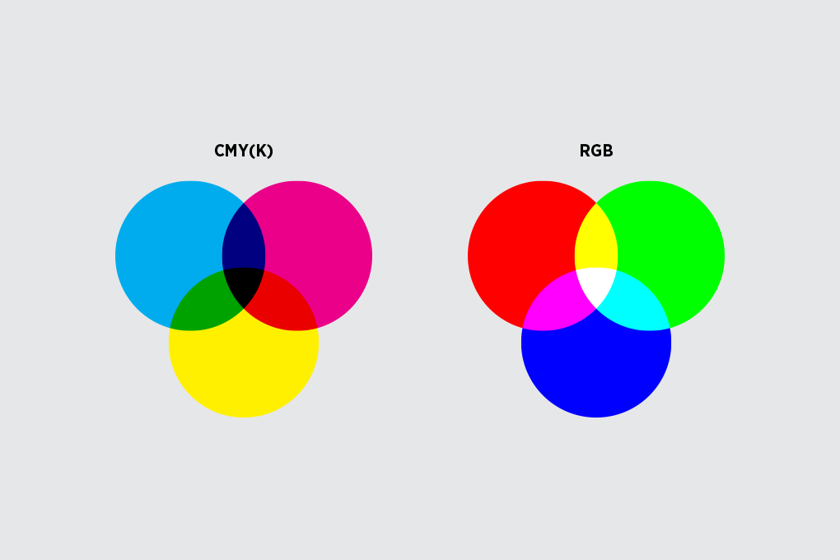

Slide 29
БЕЗОПАСНЫЕ ВЕБ-ЦВЕТА
https://colorscheme.ru/web-safe-colors.html

Slide 30
Photoshop
Рассмотрение основных возможностей: открытие изображений, подбор цветов при помощи палитры Photoshop, инструмент пипетка;
использование выбранного цвета в атрибуте color тега <font>
<font color=“#6633CC”> текст </font>

Slide 31
Домашнее задание и работа в классе

Slide 32
Отредактировать html страницу с текстом с файла word
Согласно полученным знаниям

